Slide 1

Wine
I Programmi di Windows senza Windows
Gianmarco Brocchi
Sabato 23 Ottobre 2010
Gruppo Utenti Linux Pisa

Slide 2
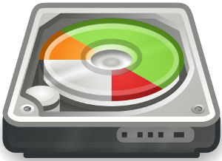
Usiamo Linux, ma...
Dual boot
  Partizionamento
  Meno spazio su disco
  Virtualizzazione
  Emulazione

Slide 3

Un po' di storia
1993, Windows 3.1
Mailing list del progetto → nasce Wine
  1994, Alexandre Julliard e X11
  1998 finanziamneti di Corel: la CodeWeavers
  Anni di alpha
  2005, Wine 0.9 : anni di beta
  2008, Wine 1.0 è stabile
Wine
(Wine Is Not an Emulator)

Slide 4


Come funziona
Esecuzione di un'applicazione
Caricamento file eseguibile (ELF)
Ricerca delle librerie
Interfacciamento del programma con esse
Su Windows
Eseguibili .exe
Librerie DLL

Slide 5
Cosa fa Wine?
Carica gli eseguibili in un nuovo formato
Re-implementa le librerie di sistema
Programmi Windows
Wine
Kernel & Driver Windows NT
Kernel & Driver Linux

Slide 6
Dimostrazione
Installazione Wine
Installazione di un programma
WineTricks e PlayOnLinux
Domande?
Grazie

